Slide 1
COLUSIÓN
Alexis Gilio Chilón
Máster en Derecho Penal y Procesal Penal por la Universidad Carlos III de Madrid (España). Estancia de Investigación en el Departamento de Derecho Procesal y Derecho Penal de la Universidad Complutense de Madrid (España). Abogado por la Universidad Nacional Mayor de San Marcos. Profesor de la Universidad Nacional Mayor de San Marcos, de la Universidad Privada del Norte y del Instituto SISE. Especialización en cumplimiento normativo por DOCRIM y la Facultad de Derecho de la Universidad de Granada (España). Exasistente de cátedra de la Universidad Nacional Mayor de San Marcos.
alexis.gich.1@gmail.com

Slide 2
FUNCIONARIO O SERVIDOR PÚBLICO
SIRVE
RESPETA
PROCURA
ACTÚA

Slide 3
FUNCIONARIO PÚBLICO
SERVIDOR PÚBLICO
ESTADO
Relación
DEBER
OBLIGACIÓN

Slide 4
DIFERENCIAS
CASACIÓN N.º 442-2017. ICA
33. Sobre el funcionario de hecho, existen distintas posturas cuando el particular, con nombramiento nulo, ejerce funciones públicas. La primera se ubica en la concepción amplia del funcionario de hecho, la cual es criticada por no tener en cuenta el elemento fundamental del funcionario de hecho: el nombramiento nulo. Su amplitud ha llevado a que se sostenga que ya no se trataría de un funcionario de hecho propiamente, sino de un particular que colabora con la Administración de Justicia10 . Y, la segunda, admite la figura del funcionario de hecho; pero, ella debe ser restringida a ciertos presupuestos. DE LA VALLINA VELARDE sostiene que el funcionario de hecho será aquel que ejerciendo las funciones públicas propias de un oficio o cargo público, le falta algún requisito fundamental para hacer de él un funcionario de iure, es decir, quien ingresando en los cuadros de la administración como funcionario presta a la misma un efectivo servicio, pero, sin embargo, su situación administrativa no es regular, por lo que no puede ser considerado como funcionario de derecho. Agrega que para ser considerado como tal, se deben cumplir con tres requisitos: 33.1. Existencia legal del cargo: necesidad de que exista el cargo y exista de iure. Es claro que no podría existir funcionario de hecho, si por no haber cargo alguno a desempeñar tampoco pudiera existir funcionario de jure. 33.2. Posesión del cargo: debe ser pacífica, pública, continuada y de buena fe. Su actuación externa ha de ser de la misma naturaleza que sería la del funcionario de derecho. 33.3. Apariencia de legitimidad del título o nombramiento: existencia de un título, aunque irregular, aparentemente válido y que así lo considere el interesado.
SERVIDOR PÚBLICO
FUNCIONARIO PÚBLICO
FUNCIONARIO DE FACTO

Slide 5
BIEN JURÍDICO PROTEGIDO: CORRECTO FUNCIONAMINETO DE LA ADMINISTRACIÓN PÚBLICA
AGRAVIADO: ESTADO
NATURALEZA
SON DELITO ESPECIALES
DELITOS DE INFRACCIÓN DE DEBER

Slide 6
A muchas situaciones irregulares
Necesario identificar algunos elementos básicos que permitan caracterizarla
Sentido común (Corrupción)
Que se consideran, en general, faltas éticas

Slide 7
Inexacto
Problema que atañe únicamente a los funcionarios públicos (Error)
La corrupción implica a agentes privados (incluyendo a ciudadanos) que buscan ser favorecidos en sus intereses
Lo que se asocia (Corrupción)
Corrupción que se produce entre agentes privados

Slide 8
Difícil de investigar
Acciones que por definición se buscan ocultar
Corrupción
(Fenómeno)
Difícil de medir

Slide 9
Requiere diversas miradas
Económicas
Políticas
Corrupción
(Fenómeno)
Fenómeno multidimensional
Éticas
Jurídicas
Culturales

Slide 10
MICRO
El día a día de pequeños actos de corrupción administrativa, cercanos a los ciudadanos y ciudadanas
CORRUPCIÓN
MACRO
Complejas tramas de acción, donde operan grupos con mayor poder, con capacidad potencial para dirigir normas y políticas a favor de sus intereses

Slide 11
La Política Nacional de Integridad y Lucha contra la Corrupción (2017) : “El mal uso del poder público o privado para obtener un beneficio indebido; económico, no económico o ventaja; directa o indirecta; por agentes públicos, privados o ciudadanos; vulnerando principios y deberes éticos, normas y derechos fundamentales”.
CORRUPCIÓN
(Puntos clave)
Alfonso Quiroz (2013): “Mal uso del poder político-burocrático por parte de camarillas de funcionarios, coludidos con mezquinos intereses privados, con el fin de obtener ventajas económicas o políticas contrarias a las metas del desarrollo social mediante la malversación o desvío de recursos públicos, junto con la distorsión de políticas e instituciones”
Equipo Anticorrupción Idehpucp (2021): “La corrupción es, hasta la actualidad, uno de los problemas más preocupantes para la población peruana y afecta directamente la legitimidad de las instituciones públicas. Una manera de medir la incidencia de la corrupción en un país es a través del índice de percepción. Si bien esta medición puede reflejar cierta subjetividad, es importante tenerlo en cuenta. Por ello, se presenta a continuación datos actualizados sobre la posición del Perú y la percepción de los ciudadanos en materia de corrupción”.

Slide 12
El uso indebido del poder o el mal uso de una posición privilegiada.
La generación de una relación de poder negociada entre dos o más partes
La búsqueda de beneficios irregulares
El perjuicio de unos a costa del beneficio de otros
CORRUPCIÓN

Slide 13
Condicionamientos culturales
La corrupción se ve favorecida desde una cultura de la transgresión
Normaliza estas acciones e incluso podría promover la admiración hacia quien la realiza
Blondet & Rotta (2019): “la corrupción es una característica de la relación entre lo público y lo privado que florece en esa zona gris de fronteras indefinidas, alimentada por una amplia aceptación social de los ciudadanos”
Normalización
Corrupción
Impunidad
Tolerancia
Incide

Slide 14
“La corrupción es una de las cuestiones más corrosivas de nuestro tiempo. Malgasta los recursos públicos, aumenta la desigualdad económica y social, alimenta el descontento y la polarización política y disminuye la confianza en las instituciones. La corrupción perpetúa la desigualdad y la pobreza, afectando el bienestar y la distribución del ingreso, y socavando las oportunidades de participar equitativamente en la vida social, económica y política”
PROBLEMA PÚBLICO
Cooperación y el Desarrollo Económicos (2017)
La corrupción
GENERA DESIGUALDAD
EXCLUSIÓN
DESENCANTO

Slide 15
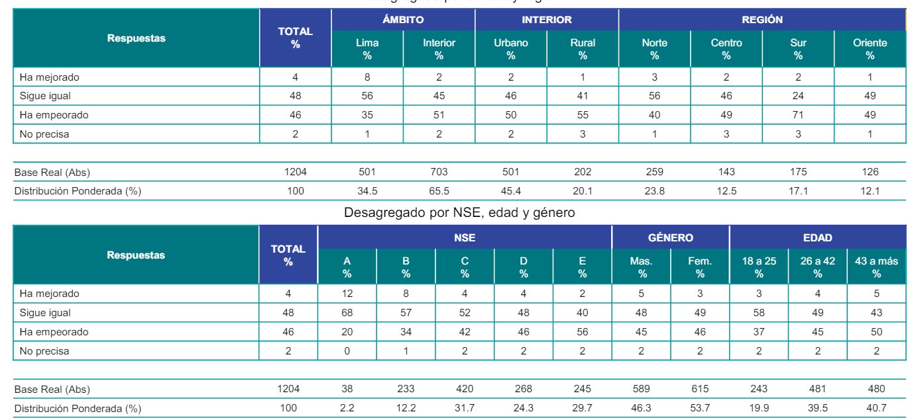
FUENTE: IPSOS (22 DE ABRIL DE 2023)

Slide 16
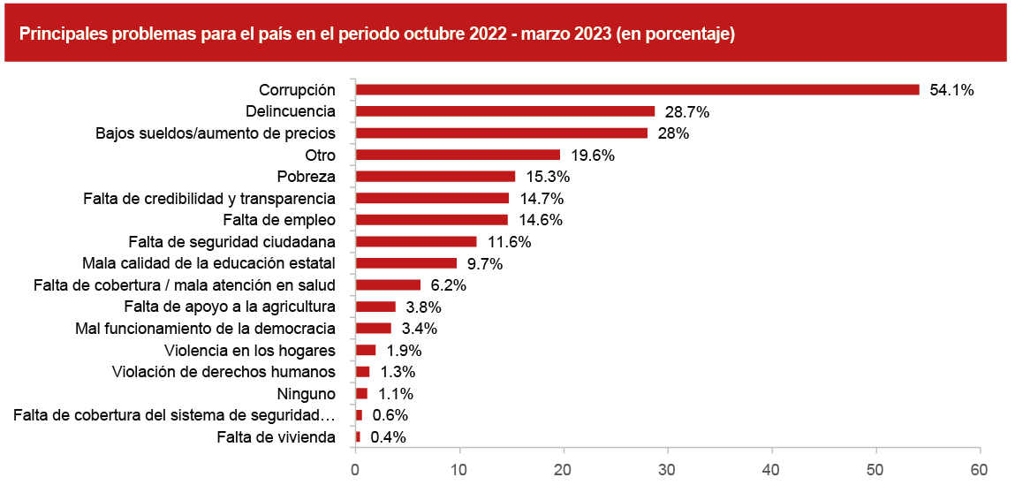
ELABORADO POR COMEX (2023)

Slide 17
INEI (2019): Las instituciones que conforman el sistema judicial en el transcurso del mes de octubre 2019 hasta marzo 2020, un 73.1% indicó que no confía en el Ministerio Público, un 82.3% desconfía del Poder Judicial, un 72.1% manifiesta no confiar en la Procuraduría Anticorrupción y un 66.6% menciona que no confía en la Comisión de Alto Nivel Anticorrupción.

Slide 18
TIPICIDAD OBJETIVA
BIEN JURÌDICO PROTEGIDO
NORMAL Y CORRECTO EJERCICIO DEL CARGO PÚBLICO
SUJETO ACTIVO
FUNCIONARIO O SERIVDOR PÚBLICO
SUJETO PASIVO
EL ESTADO

Slide 19
TERCERO INTERESADO
(Casación 661-2016/Piura, F.j. 20)
Siendo este el caso de los denominados delitos de participación necesaria, que exigen para su configuración la presencia de dos intervinientes: de un lado, la intervención del funcionario público con deberes especiales (intraneus); y, de otro lado, la participación del interesado (extraneus: sujetos sin deberes especiales) para el perfeccionamiento del delito; un ejemplo claro de lo citado es el delito de colusión, pues es un delito de participación necesaria.
FUNCIONARIO
(R.N. n° 3342-2003/Ucayali, F.j. 2.3.5)
Exclusivamente los funcionarios públicos, que por razón de su cargo, representan al Estado en alguno de los negocios jurídicos administrativos señalados en el artículo 384 del Código de 1991.

Slide 20
Casación 9-2018, Junín, Fj. 1.4.
El bien jurídico protegido en el delito de colusión —tipo penal de infracción— no es únicamente el patrimonio del Estado, pues su cautela es un deber entimemático. El agente activo de la colusión tiene el deber de obrar con pulcritud, dotar de eficiencia los recursos del Estado en la adquisición de bienes, y responder a la confianza que implica administrar y disponer del dinero público. Tal deber también constituye objeto de protección sustancial, debido a que la colusión se configura en un determinado contexto administrativo de compras estatales. En el delito de colusión no se protege el patrimonio del Estado en un sentido económico —menoscabo cuantitativo en términos contables—, sino la asignación de los recursos públicos de manera eficiente y funcional.
BIENES JURÍDICOS TUTELADOS
(El R.N. 874-2018/Cañete, Fj. 3.2)
En el delito de colusión, dos son los bienes jurídicos tutelados: a) la actuación conforme al deber que importe el cargo; b) asegurar la imagen institucional, considerándose como sujetos activos de este a los funcionarios o servidores públicos.

Slide 21
CONDUCTA TÍPICA
INTERVENCIÓN POR RAZÓN DE SU CARGO (R.N. N.° 885-2016/CALLAO, F.J. 3)
PARTICIPACIÓN DIRECTA O INDIRECTA DEL FUNCIONARIO
CONTRATACIÓN PÚBLICA (RN 1527-2016/DEL SANTA, FJ. 9)

Slide 22
DEFR
RN 452-2020, Lima
La concertación, como se sabe, significa ponerse de acuerdo con los interesados, pero este acuerdo debe ser subrepticio y no permitido por la ley, lo que implica alejarse de la defensa de los intereses públicos que le están encomendados y de los principios que informan la actuación administrativa. La concertación, al exigir una conjunción de voluntades o pacto, se erige en un delito de participación necesaria.
Tiene que ser idónea

Slide 23
DEFRAUDACIÒN
Expediente N° 00017-2011-PI/TC, Fj. 28
El delito de colusión implicaría traicionar la confianza del Estado depositada en estos funcionarios.

Slide 24
.
GRACIAS

